Slide 1
Klimadaten Challenge

Slide 2
Fragestellungen
Auswirkung von Starkregen auf den Landwirtschaftsertrag
Auswirkung von Coronafallzahlen und dem Stringency Index auf Klima und Wetterdaten(Co2 Ausstösse, Temperatur etc.)

Slide 3
Daten
Daten werden von Copernicus heruntergeladen

Slide 4
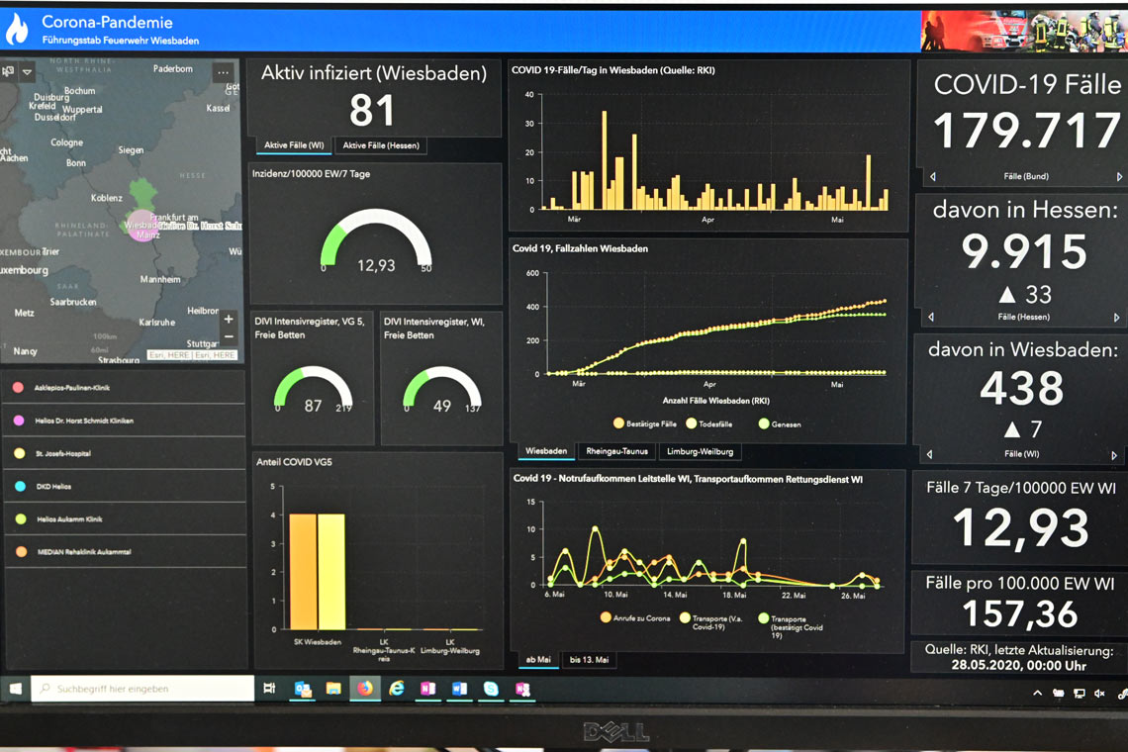
Dashboard

Slide 5
Datenstory

Slide 6
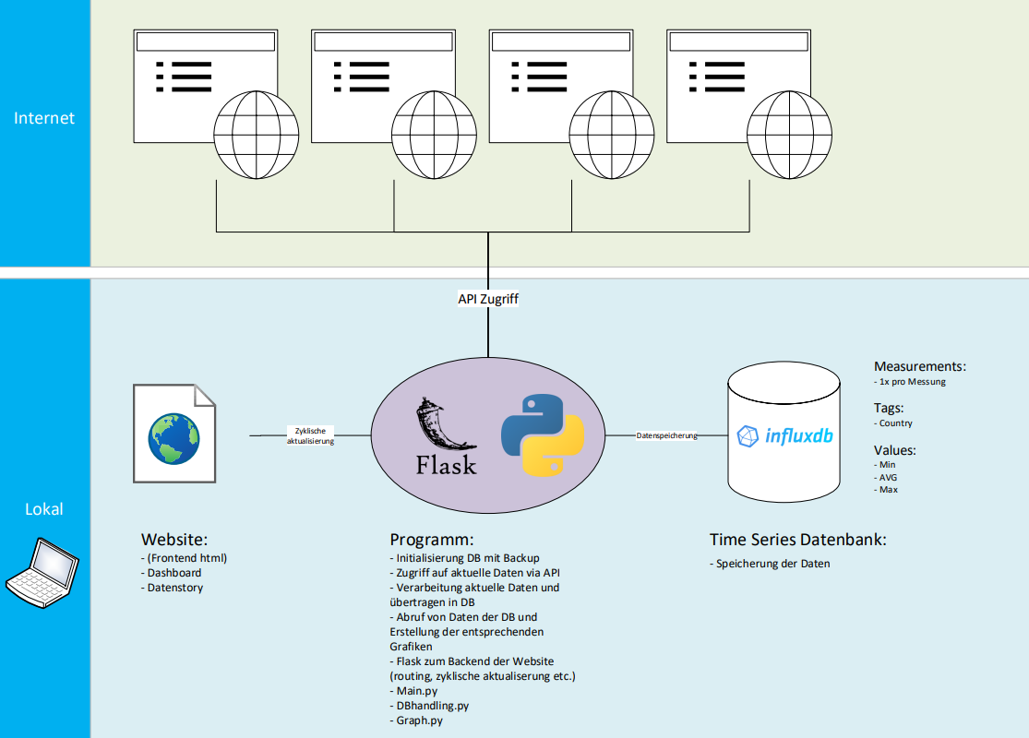
Technisches Setup

